Slide 2
Data Science na Prática com R
Wesllei Heckler
Programador de Sistemas e Scrum Master
Equipe Fiscal

Slide 3
Agenda
Data Science
Machine Learning
Ferramentas
Prática
Desafios
Qual é o limite?

Slide 4
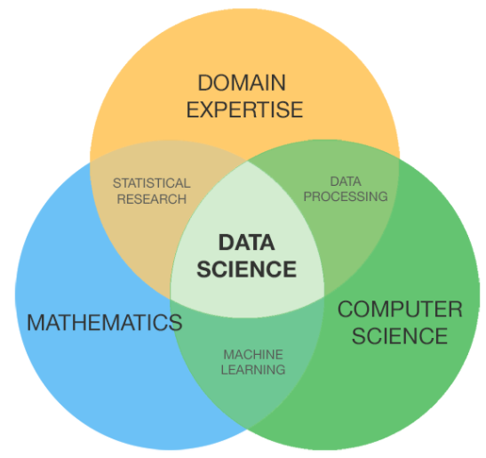
Data Science
Análise de dados brutos
Gerar conhecimento

Slide 5
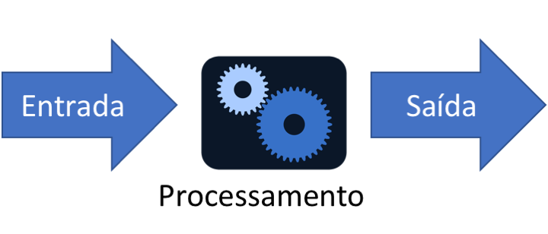
Machine Learning
Ciência da Computação x Estatística
Construir sistemas que aprendem de forma automática de acordo com a experiência
Se tivermos uma regra que se ajusta aos dados anteriores e o futuro for semelhante ao passado, podemos fazer previsões corretas para novas instâncias

Slide 6











Aplicação

Slide 7
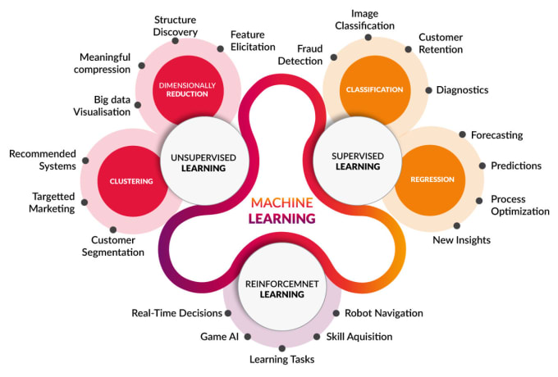
Tipos de Tarefas

Slide 8
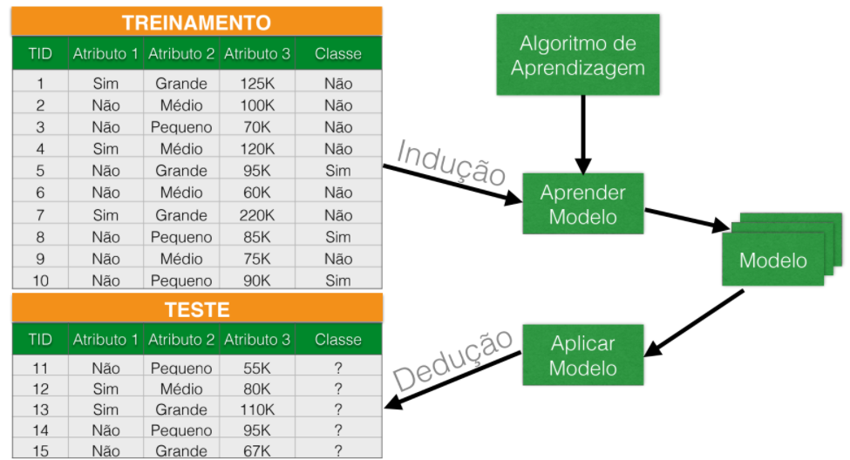
Aprendizado

Slide 9
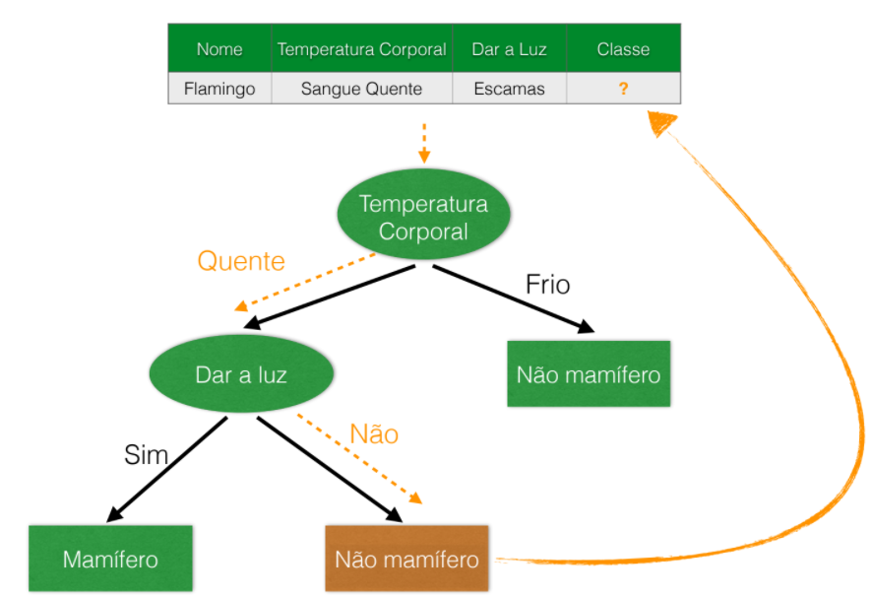
Árvores de Decisão

Slide 10
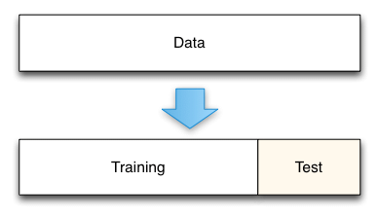
Treinamento

Slide 11

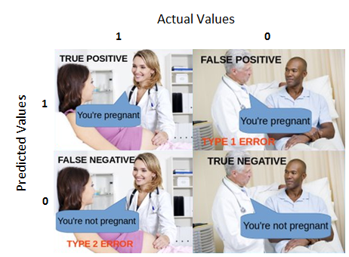
Validação
Acurácia: (TP+TN)/(TP+FP+FN+TN)

Slide 12






Ferramentas

Slide 13
Prática

Slide 14
Desafios
Quando usar Data Science?
Quais dados usar?
Quantos dados usar?
Quais técnicas?
Antes de sabermos as respostas, precisamos saber o que perguntar

Slide 15


Qual é o limite?

Slide 16
Links Úteis
R: https://cran.r-project.org/
RStudio: https://rstudio.com/products/rstudio/download/
Tutorial R: https://material.curso-r.com/
Pacotes: https://cran.r-project.org/web/views/
Kaggle: https://www.kaggle.com/
Exemplo: https://www.kaggle.com/adammaus/predicting-churn-for-bank-customers
GitHub: https://github.com/weslleiheckler/ChurnPrediction

Slide 17
Referências
Alpaydin, E. (2010). Introduction to Machine Learning (2°). The MIT Press. https://doi.org/10.1016/j.neuroimage.2010.11.004
Hadley Wickham and Garrett Grolemund. 2017. R for Data Science: Import, Tidy, Transform, Visualize, and Model Data (1st. ed.). O'Reilly Media, Inc. https://r4ds.had.co.nz/index.html
Mitchell, T. M. (2006). The Discipline of Machine Learning. https://doi.org/10.1080/026404199365326
Tan, Pang-Ning; Steinbach, Michael; Kumar, Vipin. Introdução ao Data Mining. Editora Ciência Moderna. Rio de Janeiro. 2009.

Slide 18
OBRIGADO!
wesllei.heckler@cigam.com.br

